Slide 1
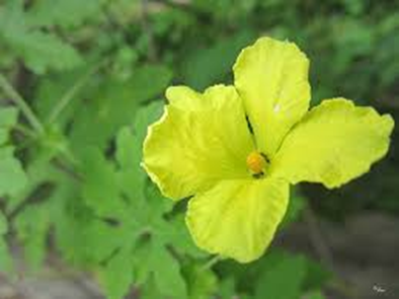
শুভেচ্ছা নিও

Slide 2
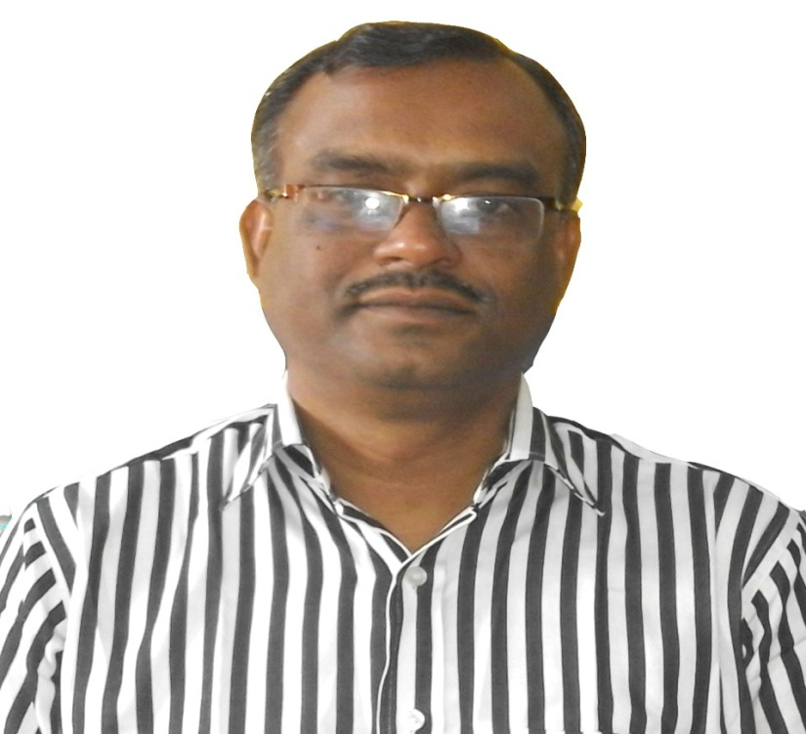
পরিচিতি
মোঃ হানিফ মোল্যা
সহকারী শিক্ষক(ICT)
কোন্দারদিয়া ইসলামিয়া দাঃ মাদ্রাসা
বোয়ালমারী, ফরিদপুর
01916657075
hanifmolla518@gmail.com
শ্রেণী ষষ্ঠ
বিষয়ঃ বাংলা ১ম
কবিতাঃঝিওে ফুল

Slide 3
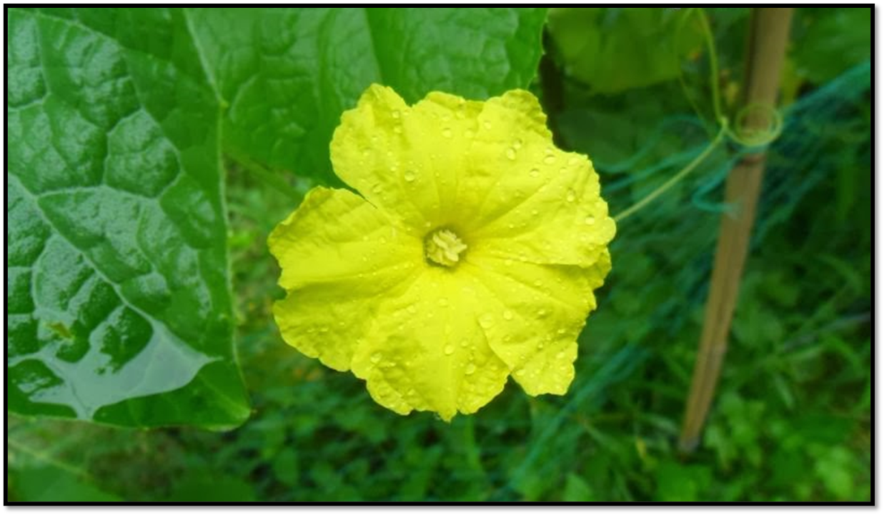
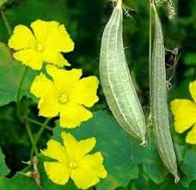
ঝিওে ফুল

Slide 8
ঝিওে ফুল

Slide 9
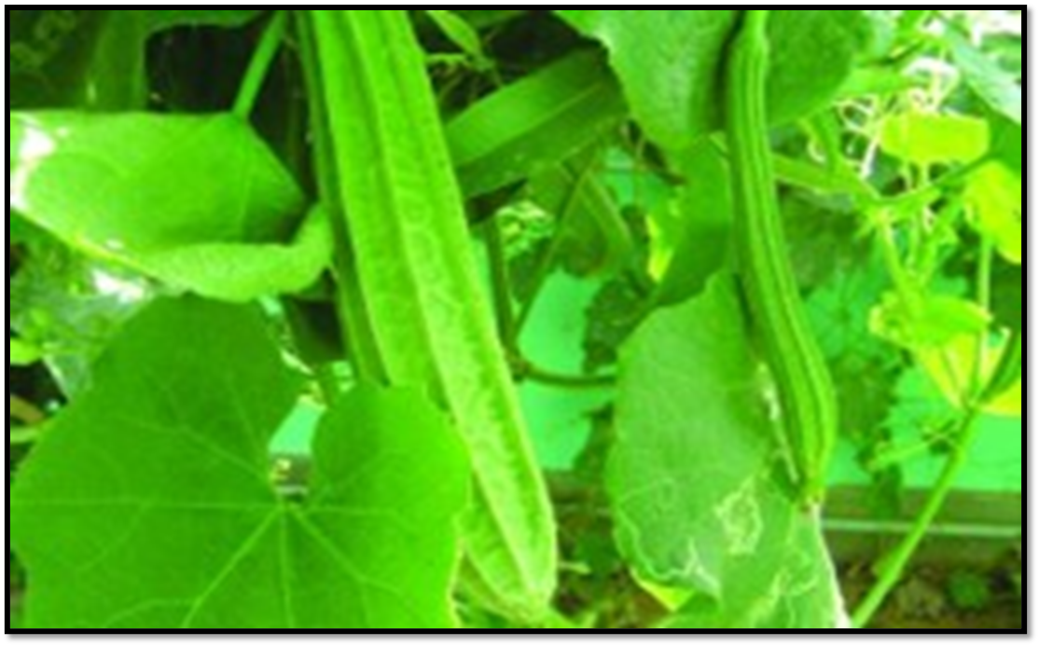
ঝিওে ফুলের সৌন্দয‍ জোড়ায় আলোচনা করে পাঁচটি বাক্য লিখ।

Slide 10
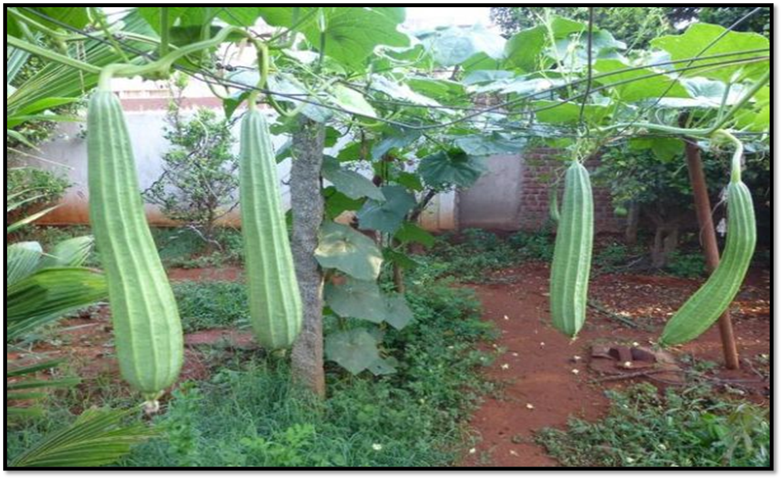
ঝিওে একটি সুশাদু ওপুষ্টিকর খাবার।

Slide 11
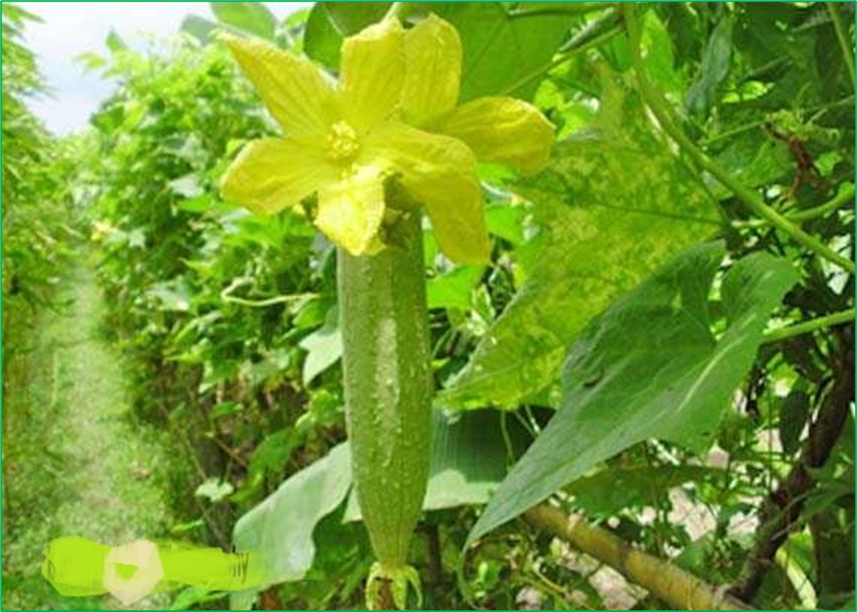
কবির ভালবাসা ঝিওে ফুলের মাঝে প্রকাশ পেয়েছে।

Slide 12
ঝিওে ফুলের সৌন্দযও ফলের সুস্বাদ পাঁচটি করে বাক্য লিখে আনবে।

Slide 13
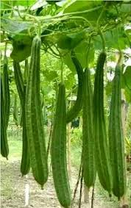
ধন্যবাদ

